Slide 1
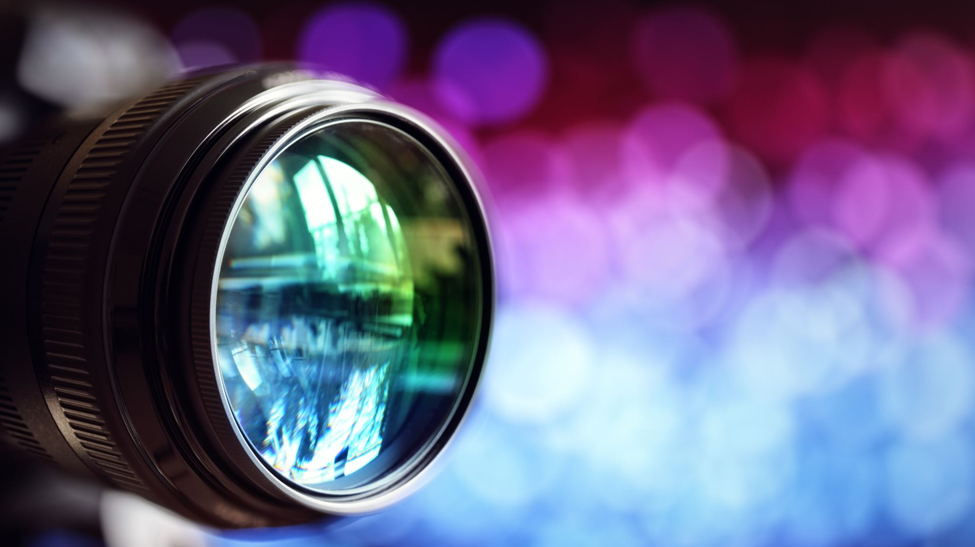
Od aparatu małoobrazkowego do aparatu cyfrowego
Historia I ZASADA DZIAŁANIA APARATU FOTOGRAFICZNEGO

Slide 2
Wprowadzenie
Web quest przeznaczony dla uczniów szkół zawodowych z zaburzeniami słuchu. Jego celem jest zapoznanie uczniów z zasadą działania analogowych i cyfrowych aparatów fotograficznych. Dodatkowym celem WQ jest zapoznanie uczniów na przykładzie aparatów fotograficznych z wpływem rozwoju technologii na produkt, jego zastosowanie i popularność.
Uczniowie będą pracowali w grupach, każda z nich przygotuje prezentację multimedialną.
Dzięki realizacji WQ uczniowie:
Dowiedzą się jak działa aparat fotograficzny, dzięki czemu będą umieli lepiej wykorzystać możliwości posiadanych urządzeń.
Zrozumieją, jak postęp technologiczny ułatwia ludziom dostęp do technologii, która zmienia ich zachowania
Będą mieli okazję podnieść swoje umiejętności obsługi pakietu office.
Uczniowie będą pracowali zarówno samodzielnie (zbierając informacje) jak i w grupach (tworząc prezentację). Dzięki czemu będą mogli przećwiczyć prace grupową oraz indywidualną. Praca będzie odbywała się pod presją czasu.

Slide 3
Wprowadzenie
Sugerowany czas na realizacje WQ:
Uczniowie nad realizacją procesu będą pracowali 10 godzin lekcyjnych
Kryteria oceny:
Ocenie podlegać będzie stopień wyczerpania tematu, należy przygotować i ukierunkować uczniów na odpowiednią wiedzę, która zapewni maksymalną ocenę (5). Przekroczenie tego poziomu – ocena 6.
Ewaluacja:
Nauczyciel pomoże uczniom przeanalizować treści wspólnie z nimi, aż do momentu ich zrozumienia przez uczniów. Będzie służyć im pomocą, radą, wyjaśnieniami, a nie gotowymi rozwiązaniami. Taka metoda będzie dobrą formą wdrażania do samodzielnego działania i twórczego myślenia.

Slide 4
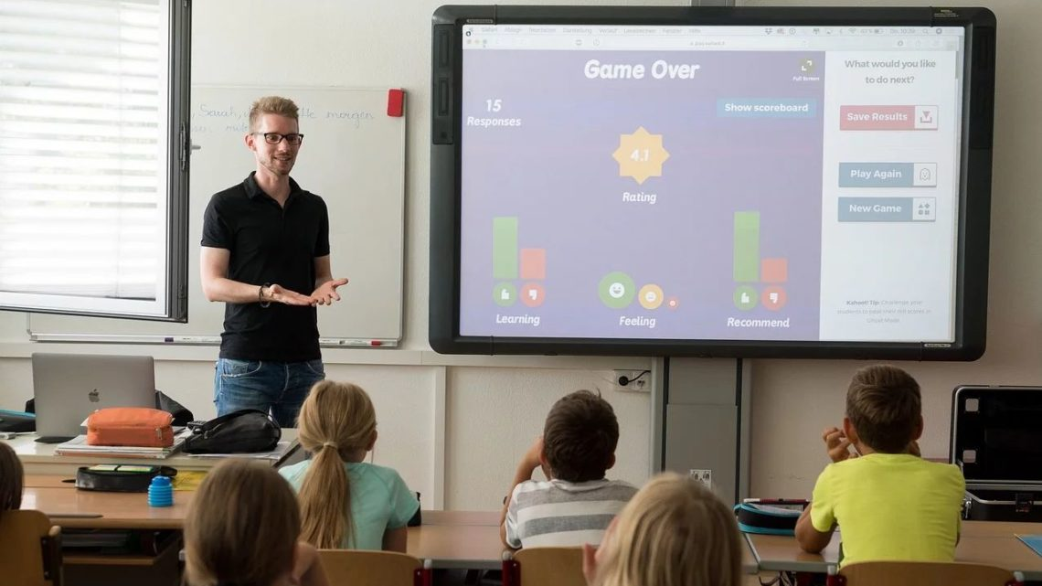
Rady dla prowadzącego wq
Nauczyciel powinien dokładnie przeanalizować treści wspólnie z uczniami, aż do momentu ich zrozumienia przez uczniów. Powinien jednak bardziej służyć im pomocą, radą, wyjaśnieniami, a nie gotowymi rozwiązaniami. Taka metoda będzie dobrą formą wdrażania do samodzielnego działania i twórczego myślenia.
Podział na grupy może być dokonany według różnych kryteriów, np. ze względu na możliwości poznawcze uczniów, ich umiejętności, zainteresowania, tak aby „równo” rozłożyć siły w poszczególnych grupach.
Nauczyciel może pomagać uczniom, gdy pracują w grupach zadając im pytania naprowadzające. Należy pamiętać, że uczą się oni nowego sposobu pracy (procesu).
Nauczyciel powinien podawać uczniom konkretne informacje dotyczące oceny ich osiągnięć, zarówno w czasie pracy grupowej, jak i przy podsumowaniu wyników.
Czas na realizację projektu powinien być dostosowany do możliwości uczniów. Nie jest z góry narzucony.
Jako formę wyróżnienia i pozytywnego wzmocnienia proponuje się zaprezentowanie prac uczniów przygotowując wystawę w klasopracowni.

Slide 5
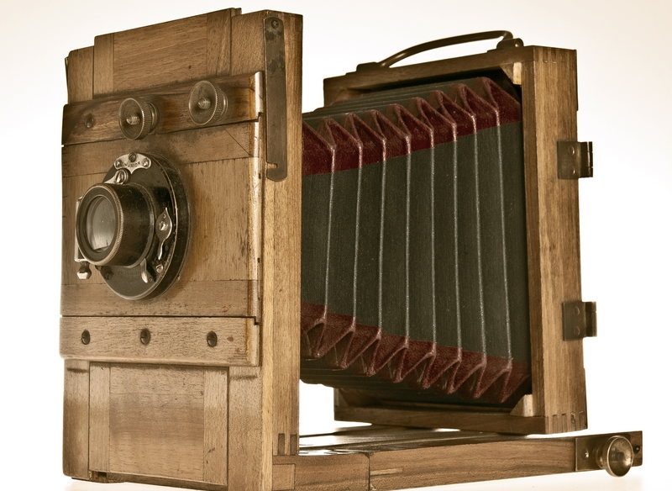
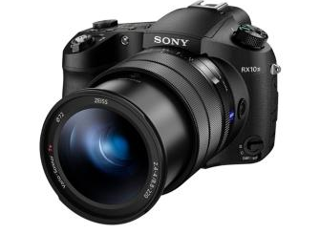
ZADANIE
Waszym zadaniem będzie zapoznanie się z aparatem fotograficznym.
Wydawać by się mogło, że urządzenie które pewno każdy z was ma w kieszeni, z którego korzysta wiele razy każdego dnia nie ma dla Was tajemnic. Ale czy wiecie jako ono działa?
Czy wiecie dlaczego jasność obiektywu jest ważniejsza niż ilość Megapixeli?
Czy wiecie, że zasada działania aparatu waszego dziadka i tego w komórce jest taka sama?

Slide 6
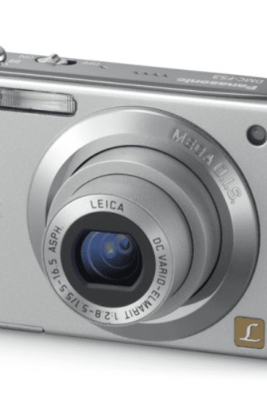
Pracując w grupach i indywidualnie nauczycie się zasady działania aparatów, poznacie ich historię i sprawdzicie na jakie parametry aparatu należy zwracać uwagę.
Podczas dyskusji podsumowującej wasze prace wybierzemy się na wirtualne zakupy. Wspólnie wybierzemy aparat najbardziej odpowiedni na:
Codzienne szybkie fotografie
Do fotografii portretowej
Do fotografii wydarzeń sportowych
Dzięki temu w przyszłości będziecie mogli świadomie wybrać sprzęt, który najbardziej będzie pasował do waszych potrzeb.

Slide 7

Podzielicie się na trzy grupy.
Pierwsza grupa zamieni się w pasjonatów historii. Waszym zadaniem będzie zaprezentowanie klasie jak na przestrzeni lat zmieniały się aparaty fotograficzne i dostępność fotografii.
Druga grupa będzie pasjonatami fotografii cyfrowej. Przygotujecie prezentację, która przybliży klasie zasadę działania aparatów. Poszukajcie analogii między aparatami cyfrowymi i na klisze światłoczułą.
Trzecia grupa przyjrzy cię obiektywom. Waszym zadaniem będzie wytłumaczenie klasie czym jest ogniskowa, czym przysłona i dlaczego fotografowie noszą z sobą tyle wielkich obiektywów podczas gdy dwa lub cztery mieszczą się w waszym telefonie.

Slide 8
proces
Organizacja
2h
Podzielenie klasy na 3 grupy. Każda z opracuje jeden z zadanych tematów w formie prezentacji.
Informacje 1h
W oparciu o wcześniej uzyskanie informacje członkowie grupy pracując indywidualnie pozyskują materiały niezbędne do przygotowania prezentacji.
Omówienie z grupami przydzielonego im tematu.
Podział pracy w ramach grupy. Część pracy uczniowie wykonają samodzielnie a część współpracując.
Informacje 1h
Zapoznanie klasy z tematyką WQ.
Wstęp do historii i budowy aparatów oraz wskazanie źródeł wiedzy.

Slide 9
proces
Ewaluacja 1h
Omówienie efektów pracy, zaangażowania i jakości prezentacji.
Kreacja 2h
Prezentacja 3h
Prace zostaną zaprezentowane na forum klasy.
W oparciu o wiedze z prezentacji klasa wykona wirtualne zakupy sprzętu fotograficznego
Czas na opracowanie prezentacji
Praca odbywa się w grupach.
Omówienie wniosków i korzyści z realizacji WQ.

Slide 10
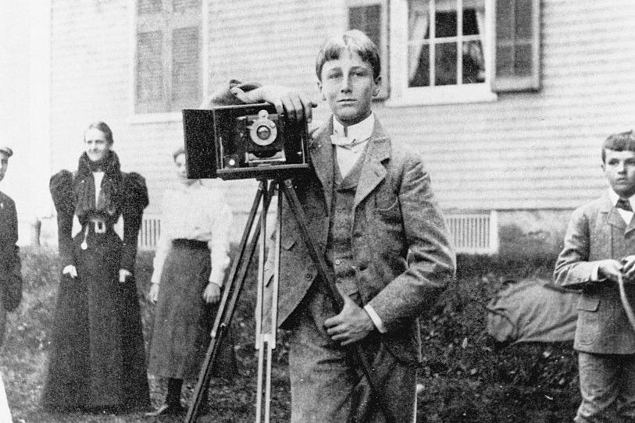
Wprowadzenie do zagadnienia WQ
Dziś, kiedy aparat fotograficzny większość z nas ma zawsze pod ręką, fotografia powoli przestaje być już postrzegana jako elitarna sztuka utrwalania świata. Kiedyś wyglądało to zupełnie inaczej. Wystarczy powiedzieć, że jedne z pierwszych zdjęć można było wywołać wyłącznie w jednym egzemplarzu, a ludzie zachwycali się ich przedrukami wykonanymi za pomocą drzeworytów. Historia fotografii to niemal 200 lat ewolucji sztuki zatrzymywania czasu, która dziś jest już bliska perfekcji.
Nie każdy o tym wie, ale historia fotografii rozpoczyna się na przełomie I i II tysiąclecia naszej ery. Właśnie wtedy Alhazen Ibn al-Hajsam - arabski fizyk i matematyk - zaczął prowadzić badania nad światłem i opisał w sposób naukowy zasadę działania ciemni optycznej, którą znamy jako camera obscura. Arabski naukowiec odkrył, że jeżeli wyciąć w zaciemnionej komorze otwór, wpadające do środka światło rzuci na przeciwległą ścianę odwrócony obraz. To odkrycie stało się podwaliną rejestrowania obrazu. Trzeba było tylko wymyślić, jak nadać mu trwałą formę.

Slide 11
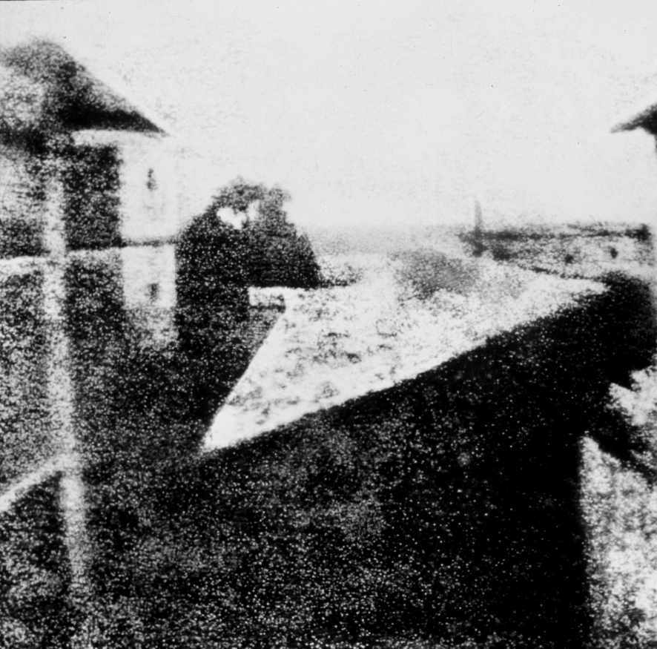
Pionierskie prace nad fotografią rozpoczął Joseph Nicéphore Niépce. W 1826 roku francuski fizyk umieścił warstwę asfaltu syryjskiego (mieszanki węglowodorów i związków organicznych) na wypolerowanej płytce cynkowej. Substancja poddana działaniu światła twardniała. Po zmyciu nieutrwalonej warstwy otrzymano obraz w negatywie, co oznacza, że miejsce światła i cienia było zamienione. Po pokryciu go farbą litograficzną i przyłożeniu do powierzchni papieru, powstawało zdjęcie.
Tak przygotowaną płytkę naukowiec umieścił w oknie swojego domu. Naświetlanie trwało przez ponad 8 godzin. W ten sposób powstała pierwsza w historii fotografia, znana jako "Widok z okna Le Gras". Jej jakość pozostawiała jednak wiele do życzenia, więc Niépce zaczął pracować nad innym rozwiązaniem.
W swoich dalszych pracach posiłkował się odkryciem, którego w 1724 roku dokonał niemiecki profesor Johann Heinrich Schulz. Odkrył on, że część soli srebra ciemnieje w wyniku kontaktu ze światłem. Do wspólnych badań Niépce zaprosił Louisa Jacquesa Daguerre - francuskiego malarza i scenografa. W 1833 roku Niépce zmarł, ale zostawił po sobie wiele notatek i opracowań, więc Daguerre mógł kontynuować pracę. 7 stycznia 1839 roku zaprezentował światu metodę nazwaną dagerotypem. Przewidywała ona wykorzystanie pokrytej srebrem płytki wystawionej na działanie oparów jodu, a po naświetleniu - oparów rtęci. W ten sposób udało mu się uzyskać tzw. obraz utajony, który można było wywołać (tylko raz) po zanurzeniu w roztworze soli.

Slide 12
W tym samym czasie nad techniką utrwalania obrazu z camera obscura pracował angielski naukowiec William Fox Talbot. Jego metoda, nazwana fotogenicznym rysowaniem, przewidywała użycie papieru pokrytego materiałami światłoczułymi. Pierwsze fotografie, w formie negatywu, udało się w ten sposób uzyskać w 1835 roku. W 1839 roku Talbot opublikował wyniki swojej pracy. Zmodyfikowaną technikę fotogenicznego rysowania nazwał talbotypią. Mimo że oficjalnie za wynalazcę fotografii uznawany jest Daguerre, to właśnie metoda Talbota w największym stopniu wpłynęła na jej dalszy rozwój.
Dla wielu osób może wydać się to zaskakujące, ale początki fotografii kolorowej sięgają 1855 roku. Jej podstawy opracował James Clerk Maxwell - szkocki fizyk i matematyk. Pierwszą kolorową fotografię w historii, zatytułowaną "Tartanowa wstążka", wykonał w 1961 roku angielski wynalazca Thomas Sutton.
Początkowo nie dało się wyeliminować zjawiska blednięcia kolorów, a używane wówczas kolorowe substancje światłoczułe nie mogły zarejestrować czerwieni i zieleni. Zmieniło się to dopiero na początku XX wieku. W 1907 roku bracia August Marie Louis i Louis Jean Lumière opracowali pierwszą technikę naturalnego zapisu kolorów, którą określali jako autochrom. Ich metoda polegała na pokryciu szklanej płytki trójkolorową skrobią ziemniaczaną, na którą należało nałożyć wykorzystywaną w fotografii czarno-białej emulsję światłoczułą.
Podwaliny pod współczesną technikę wykonywania zdjęć kolorowych położył natomiast Siergiej Michajłowicz Prokudin-Gorski. Odkrył on, że odpowiednie połączenie wykonanych w krótkim odstępie czasu trzech zdjęć z czerwonym, zielonym i niebieskim filtrem, pozwoli na otrzymanie kolorowego obrazu.

Slide 13
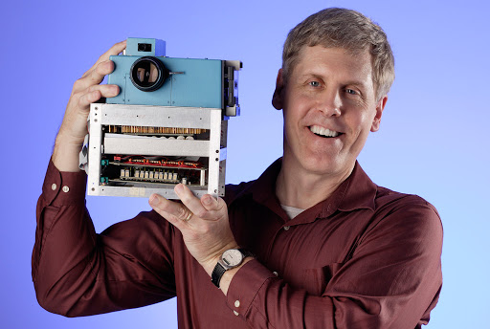
Współczesna sztuka fotografii, w której dominującą rolę przyjęły zdjęcia cyfrowe, bazuje na odkryciu Russela Kirschowa, który w 1957 roku zbudował skaner mogący zarejestrować zdjęcie w rozdzielczości 176 na 176 px. Idąc tym tropem, w 1969 roku Willard Boyl oraz George E. Smith stworzyli pierwszą matrycę światłoczułą. Pierwszy w historii aparat cyfrowy powstał 6 lat później.
Współczesna sztuka fotografii podzieliła się na dwa nurty. Pierwszy polega na przedstawianiu świata wyidealizowanego, natomiast druga - takiego, jakim jest. Zgadza się, mowa o fotografii reportażowej - nurtowi, który obecnie ma najwięcej do powiedzenia. Do fotografowania wykorzystujemy coraz nowocześniejszy sprzęt, co wyraźnie widać w obowiązujących trendach. Najnowszym osiągnięciem tej dziedziny jest fotografia sferyczna, przedstawiająca obraz w 360 stopniach. Jaki będzie dalszy rozwój technologii rejestrowania momentu? Trudno powiedzieć, pewne jest natomiast, że w tej kwestii nie padło jeszcze ostatnie słowo.

Slide 14
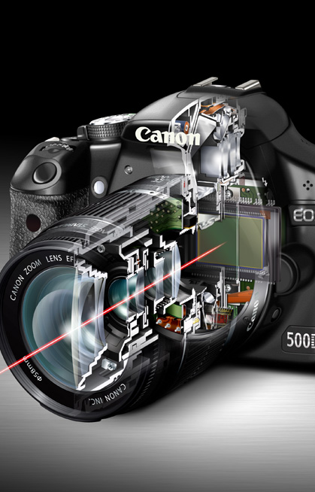
Podstawowe elementy aparatu fotograficznego to:
Obiektyw
Przysłona
Migawka
Element światłoczuły (matyca, błona fotograficzna)
Korpus z elektroniką, kartą pamięci i przyciskami
Aparat fotograficzny za pomocą światła przetwarza widziany z określonego punktu fragment otoczenia na jego płaski obraz. Wykorzystuje do tego wspomniane wyżej elementy. W czasie naświetlania światło przechodząc przez obiektyw trafia do elementu światłoczułego.
W skrócie. Zadaniem obiektywu jest przeniesienie ostrego obrazu do wnętrza aparatu i zogniskowanie go dokładnie na matrycy. Przysłoną regulujesz moc tego światła. Migawką czas naświetlania. Matryca zbiera światło i przetwarza je na impulsy elektryczne. Informacja z matrycy jest tłumaczona przez elektronikę aparatu na obraz zapisany w postaci pliku na karcie pamięci. Tak w uproszczeniu działa cyfrowy aparat fotograficzny.

Slide 15
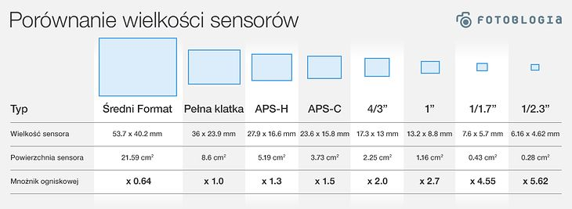
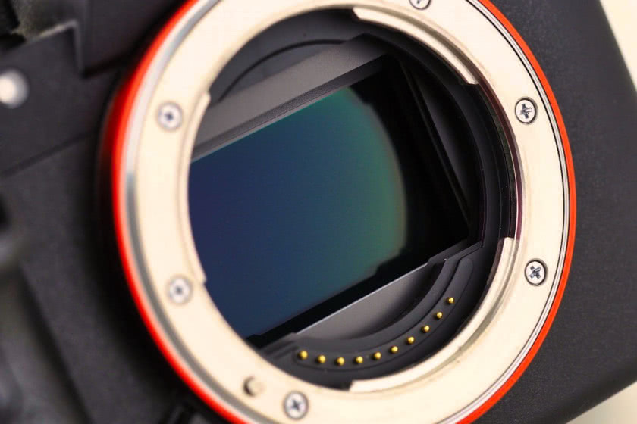

Slide 16
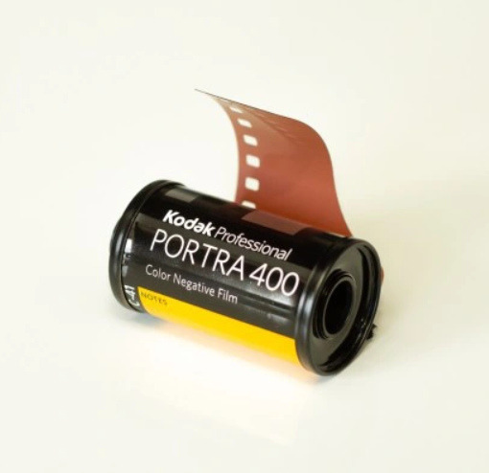
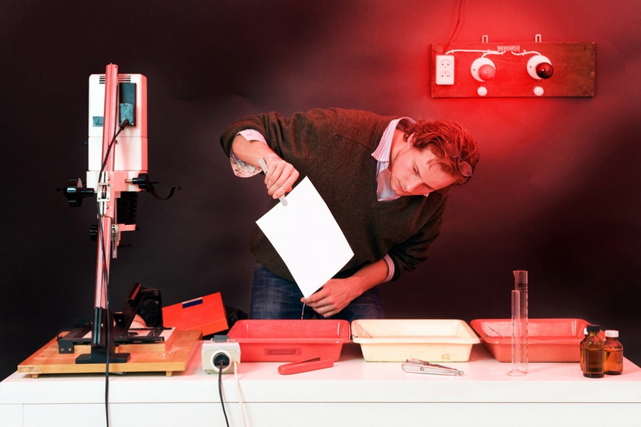

Slide 17

KODAK – czyli historia firmy, która nie doceniła rozwoju technologii i innowacji
– W 1975 r. jako pierwsi wprowadzili na rynek aparat cyfrowy.
– W 1976 r. Kodak posiadał 90% rynku filmów oraz 85% rynku aparatów fotograficznych w USA.
– Nim ogłosili bankructwo, byli obecni na rynku 131 lat.
– Między 1928 r. a 2009 r. każdy film nagrodzony Oskarem był nagrany na filmie marki Kodak.
– Pod koniec lat 80-tych zatrudnienie w Kodaku sięga 144 000 pracowników.
– W XX wieku inżynierom Kodaka przyznano w Stanach Zjednoczonych prawie 20 tysięcy patentów.
Powyższe informacje należałoby podsumować pytaniem; Czy jeśli firma o tak silnych fundamentach może upaść to czy jakikolwiek podmiot może czuć się bezpieczny w świecie napędzanym przez innowacje?

Slide 18
źródła
https://fotoblogia.pl/9279,jak-dziala-klasyczny-aparat-fotograficzny
https://fotografiadlaciekawych.pl/index.php/2017/06/06/jak-dziala-aparat-fotograficzny/
https://shopa.eu/blog/2018/02/12/historia-upadku-firmy-kodak/
https://www.focus.pl/artykul/historia-fotografii-od-pierwszego-zdjecia-po-zdjecia-z-kosmosu-jak-rozwijala-sie-historia-zdjec?page=2
https://www.youtube.com/watch?v=ErFPLI13_Rs
http://inter-foto.eu/?p=132
https://pl.wikibooks.org/wiki/Fotografia/Budowa_aparatu_fotograficznego
http://szkola.interklasa.pl/zs3choszczno/budowa_aparatu.pdf

Slide 19
EWALUACJA
Liczba punktów | 2 | 3 | 4
Zawartość merytoryczna pracy | Praca słaba pod względem merytorycznym. Brakujące elementy. | Praca dobra pod względem merytorycznym. Brak lub niewielkie błędy. | Praca bardzo dobra pod względem merytorycznym. Poprawne, ciekawe treści.
Prezentacja pracy | Prezentacja mało czytelna, pobieżna, nie budząca zainteresowania. Brak udziału w dyskusji i wirtualnych zakupach | Prezentacja czytelna, dobra, interesująca. Uczeń angażuje się w dyskusję i wirtualne zakupy ale jego wkład jest mały | Prezentacja ładna, wyczerpująca, budząca zainteresowanie. Uczeń angażuje się w dyskusję i wirtualne zakupy a jego wkład jest duży
Wrażenia estetyczne | Praca mało czytelna, nieestetyczna, niestarannie wykonana. Złe rozplanowanie elementów na stronie. | Praca czytelna, estetyczna, staranna. Dobre rozplanowanie elementów na stronie. | Praca estetyczna, czytelna, przejrzysta, zachęcająca do zapoznania się z nią, bardzo staranna. Atrakcyjna pod względem graficznym. Dobre rozplanowanie elementów na stronie. Praca wyróżniająca się.
Zaangażowanie w pracę grupy, umiejętność współpracy. | Brak zaangażowania wszystkich członków grupy w pracę i kreatywną współpracę. | Dobre zaangażowanie w pracę wszystkich członków grupy. Umiejętność współpracy na zadawalającym poziomie. | Pełne zaangażowanie w pracę wszystkich członków grupy. Wzajemne motywowanie się do pracy. Umiejętność współpracy w grupie na wysokim poziomie.

Slide 20
EWALUACJA
16 pkt
celujący
15-13 pkt
bardzo dobry
12-10 pkt
dobry
9-7 pkt
dostateczny
6-5
dopuszczający
<5
niedostateczny

Slide 21
Wnioski
Poszerzyliście swoją wiedzę na temat sztuki fotografii
Nauczyliście się co ma wpływ na jakość zdjęć i jak dobrać aparat do zadania fotograficznego.
Mogliście w ciekawy sposób utrwalić Waszą wiedzę z obsługi pakietu Office.
Uczyliście się planowania i organizacji własnej pracy.
Mieliście okazję wykorzystać zdobytą wiedzę podczas wirtualnych zakupów.
Uczyliście się współpracy w grupie i pracy samodzielnej.
Nauczyliście się wykorzystywać Internet jako źródło informacji.
Mogliście Waszą pracę zaprezentować na forum klasy i podzielić się swoją wiedzą i umiejętnościami.
Mogliście wyrazić swoje opinie oraz wysłuchać opinii i pomysłów swoich kolegów

